Slide 1


Slide 2

Il convient de lancer le mode diaporama pour la diffusion de la leçon en classe
Réservé à l’enseignant (e)

Slide 3

Pictogrammes
Réservé à l’enseignant (e)

Slide 4
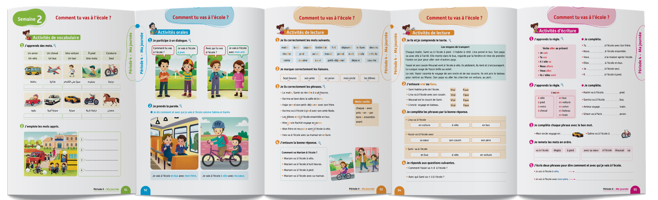
Contenu de la semaine
Réservé à l’enseignant (e)

Slide 5

Organisation de la semaine
Réservé à l’enseignant (e)
Séance 1
Séance 4
Présentation du vocabulaire
Exploitation du vocabulaire
Travail sur livret
Oral – Dialogue
Lecture – Texte
Écriture – Mots
Séance 2
Séance 5
Oral – Acte de parole 1
Écrit – Point de langue 1
Lecture – Mots avec difficultés
Oral – Prise de parole
Lecture – Compréhension de texte
Écriture – Phrases
Séance 3
Séance 6
Oral - Acte de parole 2
Écrit – Point de langue 2
Lecture – Phrases
Révision
Lecture offerte

Slide 6



Plan de la séance 6
Réservé à l’enseignant (e)
1. Révision
Vocabulaire.
Lire des phrases.
Écrire des mots et des phrases.
Répondre à des questions en rafales.
Histoire : Le carnet des vacances.

Slide 7
Réservé à l’enseignant (e)
(ة)خاص بالأستاذ
Au terme de cette séance de révision, l’enseignant doit vérifier qu’au moins 80% des élèves sont capables de :
Reconnaitre les mots de vocabulaire.
Lire et comprendre un texte.
Écrire des mots et des phrases.
Répondre spontanément à des questions sur le contenu de la semaine.
* Si ce taux n’est pas atteint, il convient de mettre en place des actions de remédiation, collectives ou individuelles.

Slide 8




Bonjour les enfants. Aujourd’hui, nous allons réviser les leçons de la semaine passée. Soyez attentifs.

Slide 9






Répétons ensemble : Une fête - Un anniversaire - Une surprise - Un cadeau - Un gâteau
- Un invité.
Une fête
Un anniversaire
Une surprise
Un cadeau
Un gâteau
Un invité

Slide 10


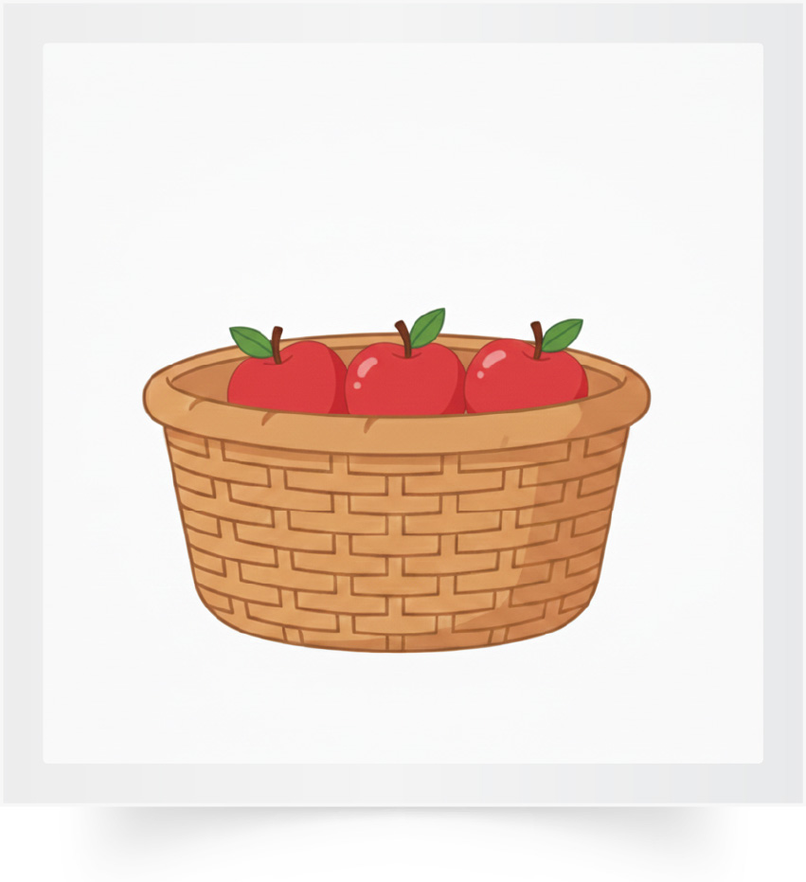



Répétons ensemble : Inviter - Beaucoup de - Peu de – Pouvoir – Chanter – Danser.
Inviter
Beaucoup de
Peu de
Pouvoir
Chanter
Danser

Slide 11
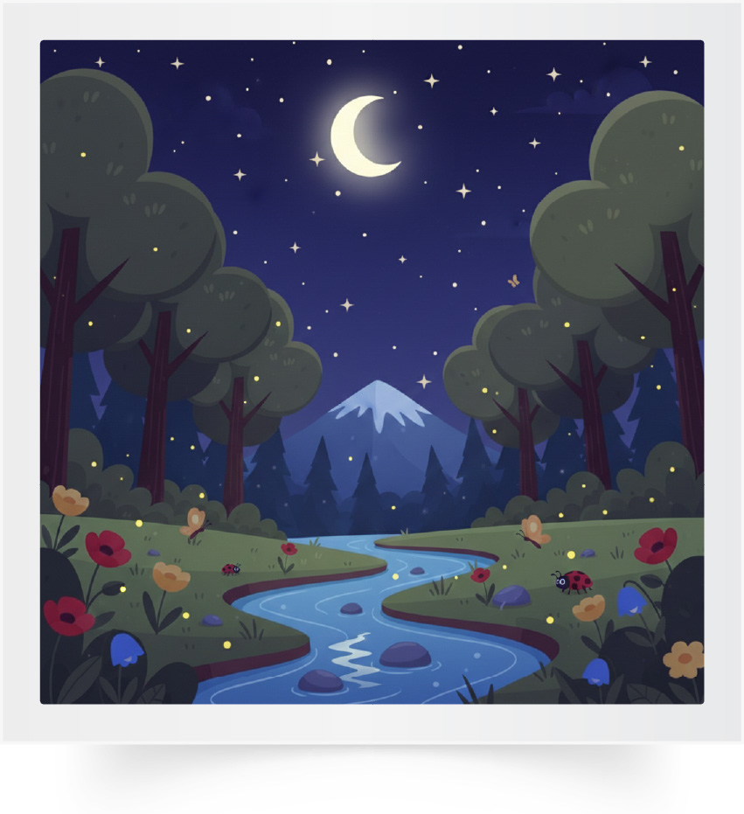



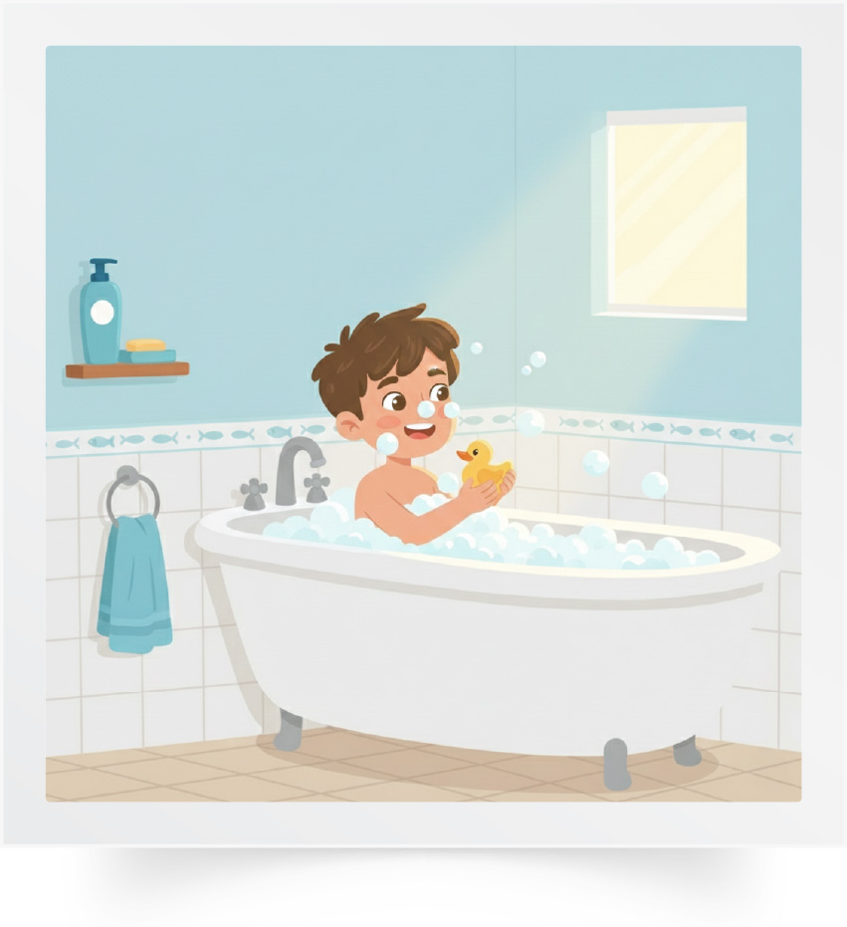
Répétons ensemble : Le soir – Midi – Sept heures – Se réveiller – Se laver.
Le soir
Midi
Sept heures
Se réveiller
Se laver

Slide 12
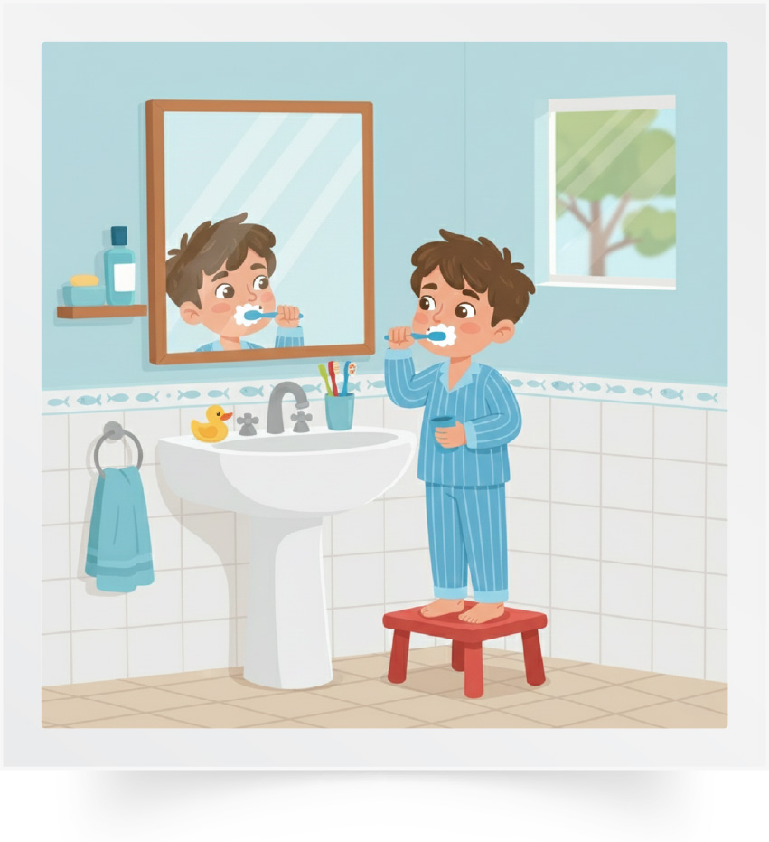
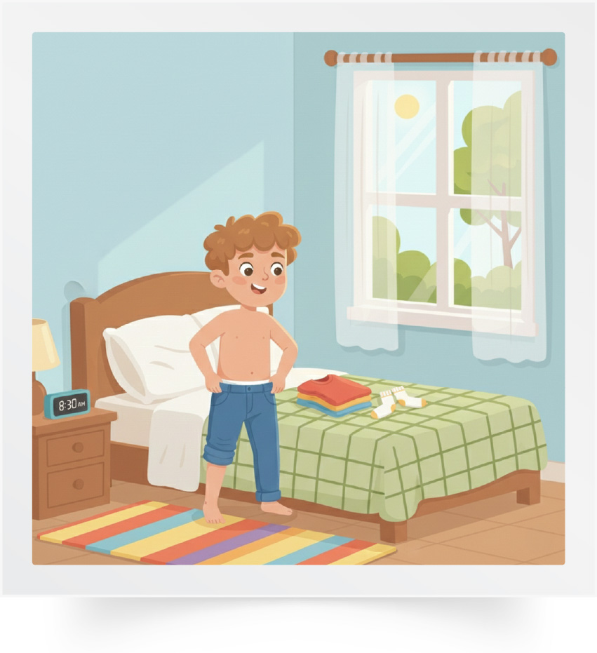
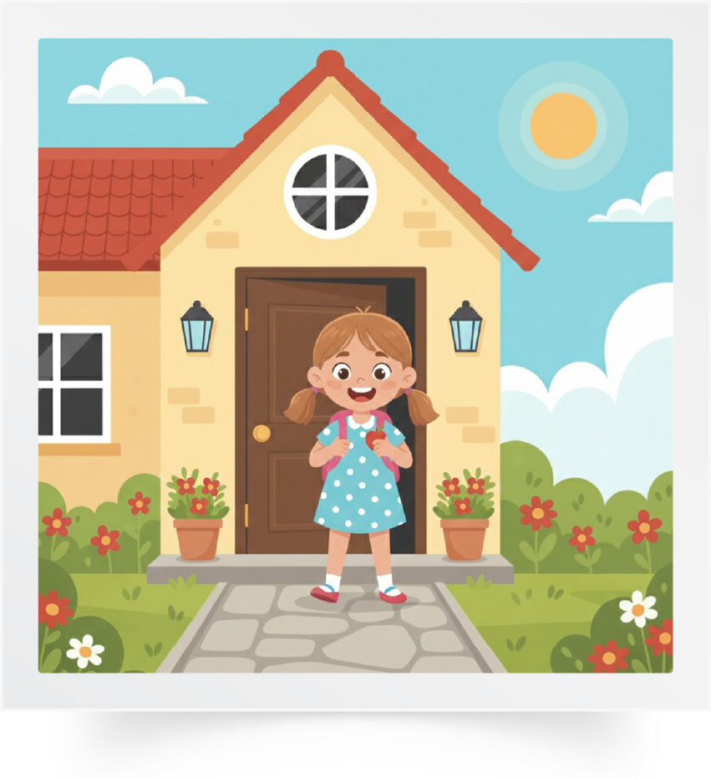
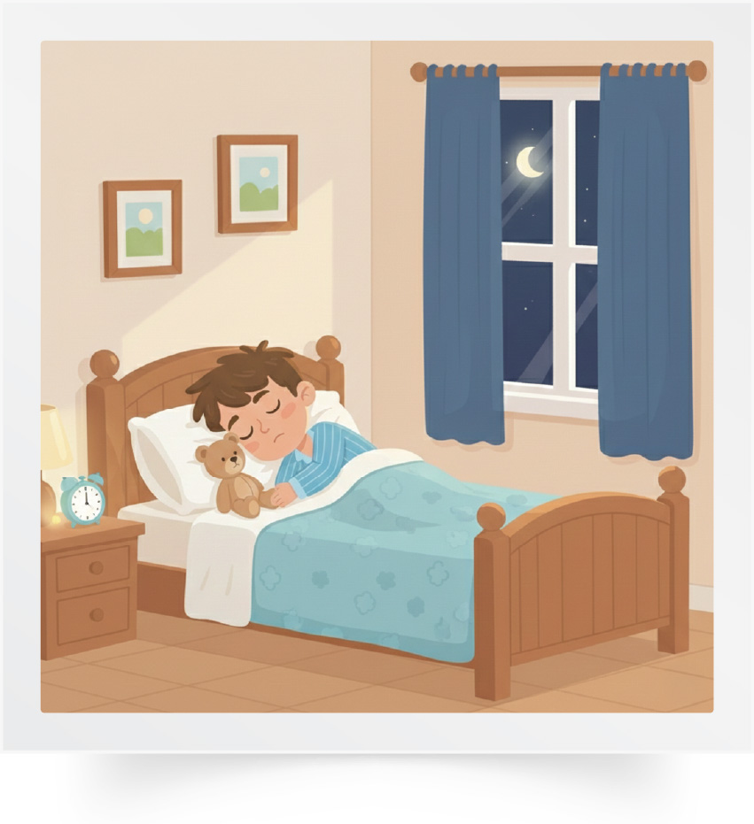
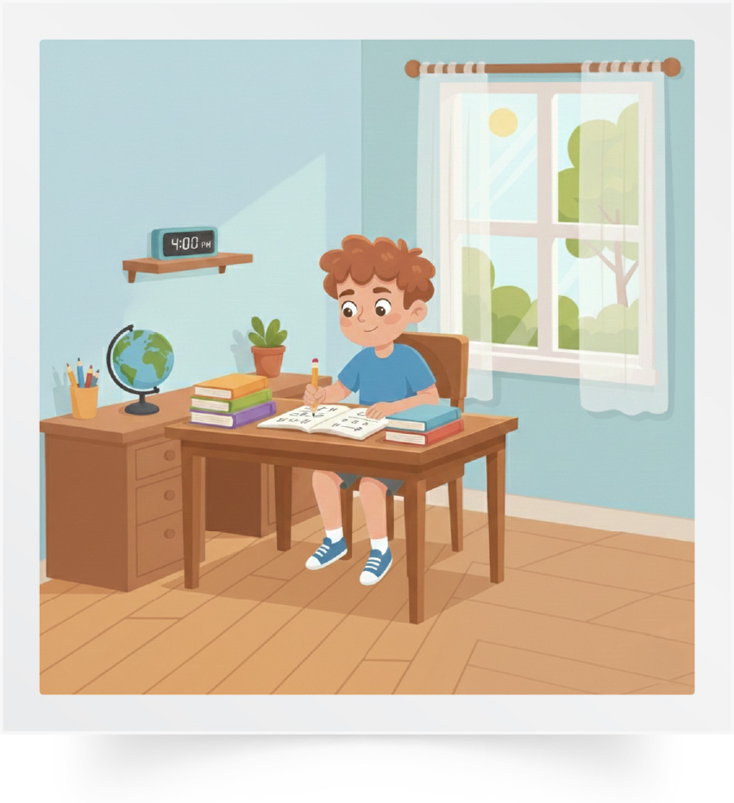
Répétons ensemble : Se brosser les dents - S’habiller – Sortir - Faire ses devoirs - Dormir.
Se brosse les dents
S’habiller
Sortir
Faire ses devoirs
Dormir

Slide 13

Nous allons jouer au jeu des mots invisibles.
Jeu des mots invisibles.

Slide 14
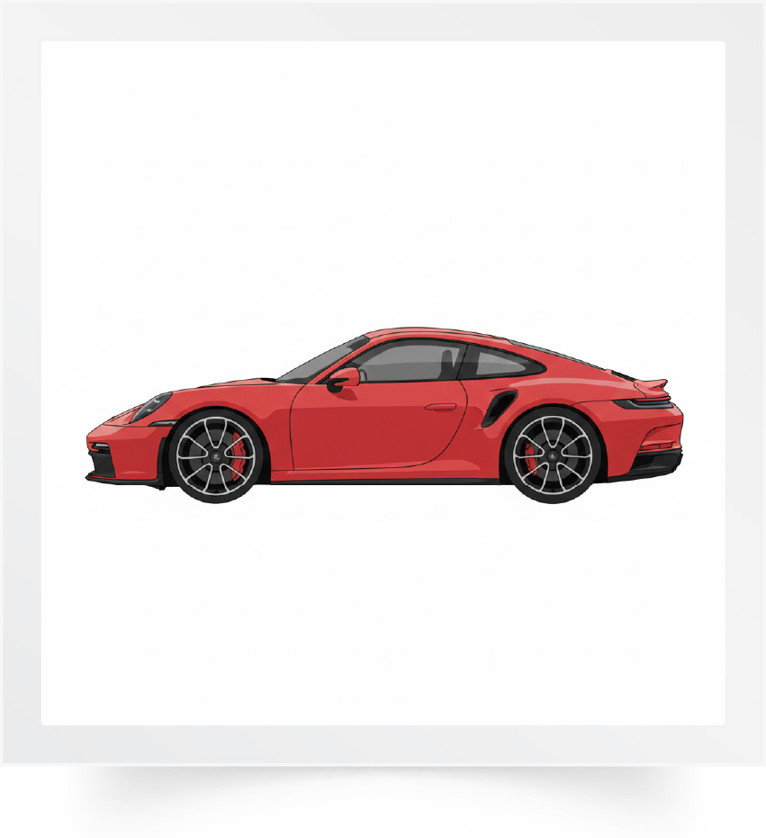
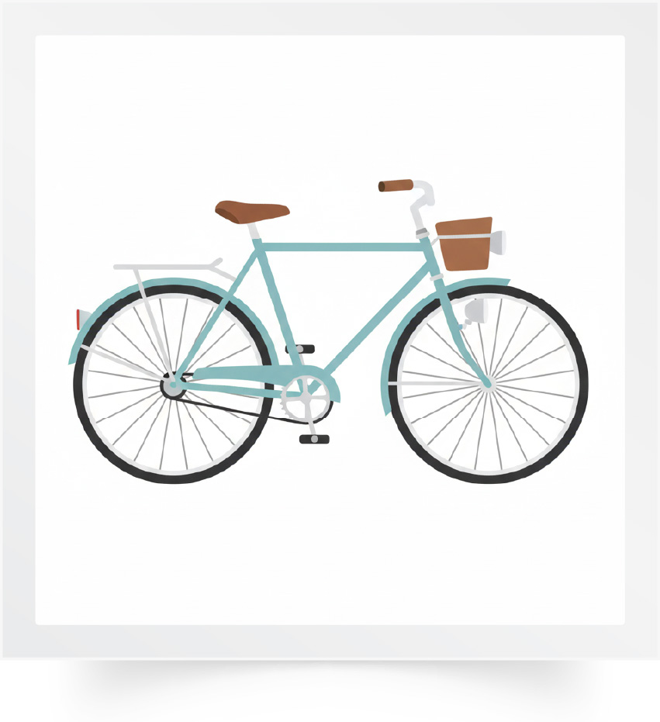
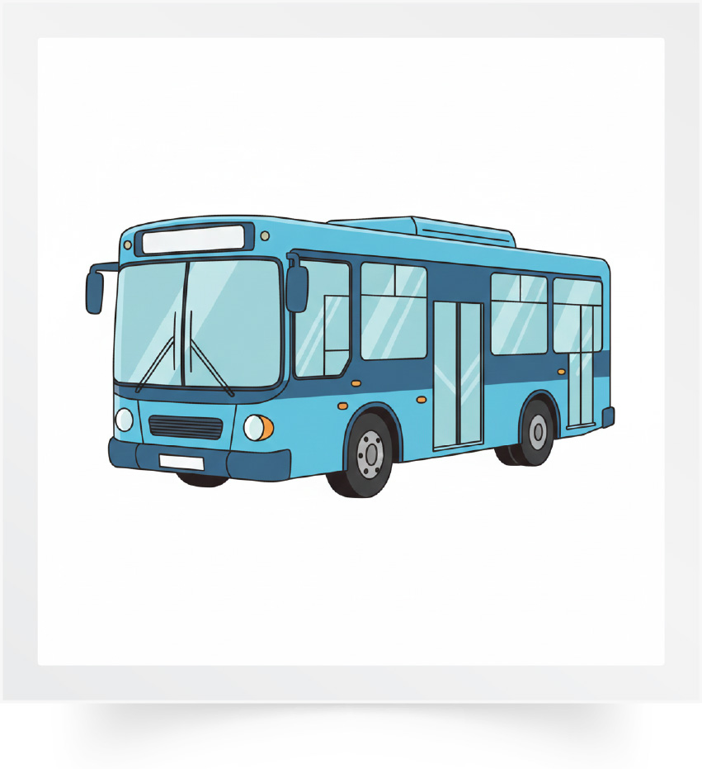
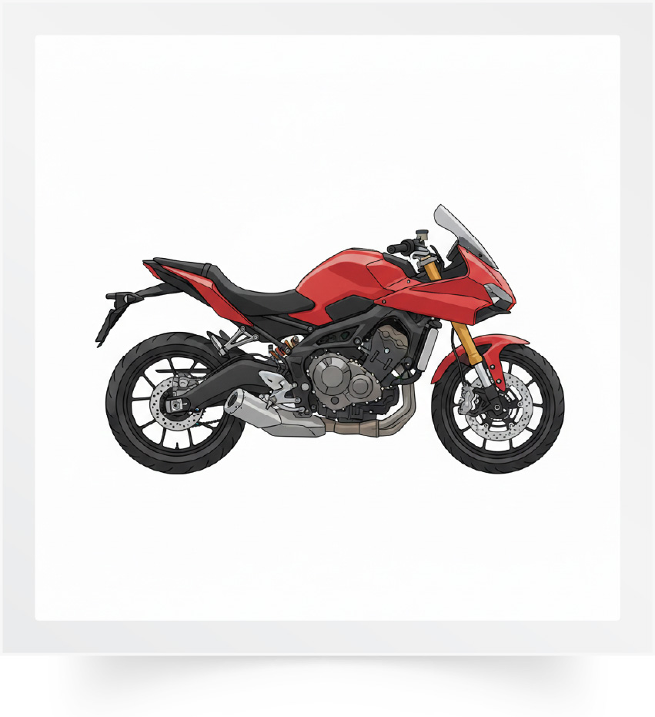
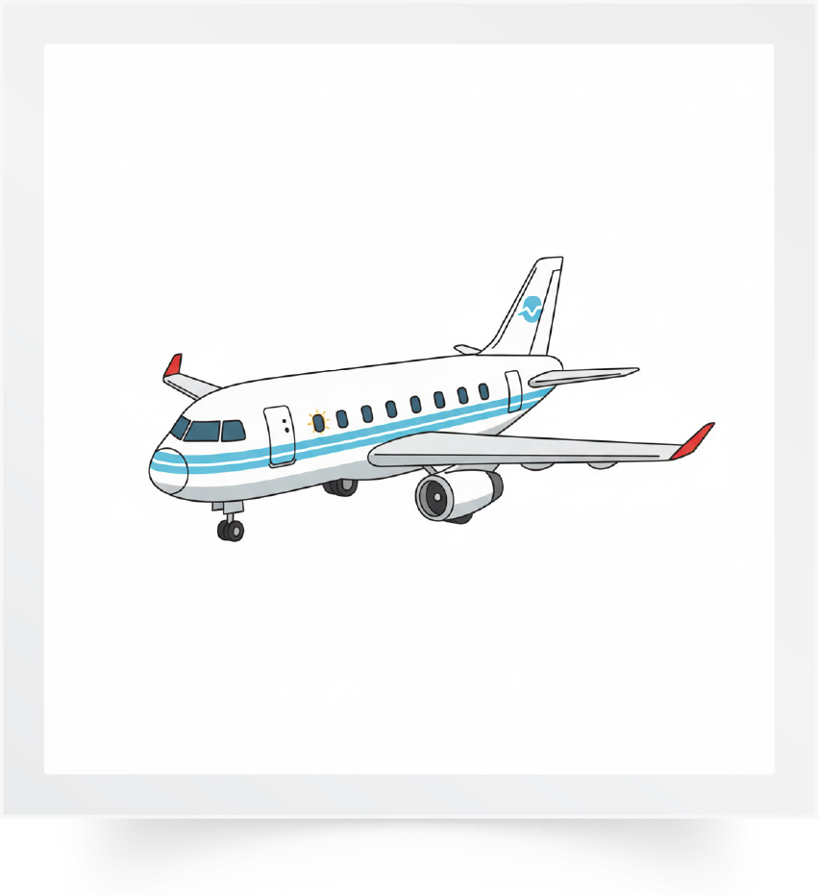
Répétons ensemble : Une voiture – Un vélo – Un bus – Une moto – Un avion.
Une voiture
Un vélo
Un bus
Une moto
Un avion

Slide 15
Observez bien les images. Je vais masquer deux images. Qui veut expliquer la consigne en arabe ?

Slide 16
Quelles sont les images qui manquent ?
?
?

Slide 17
Les deux images qui manquent sont : un vélo et un avion.

Slide 18

Nous allons jouer au jeu des mots qui bougent.
Jeu des mots qui bougent

Slide 19

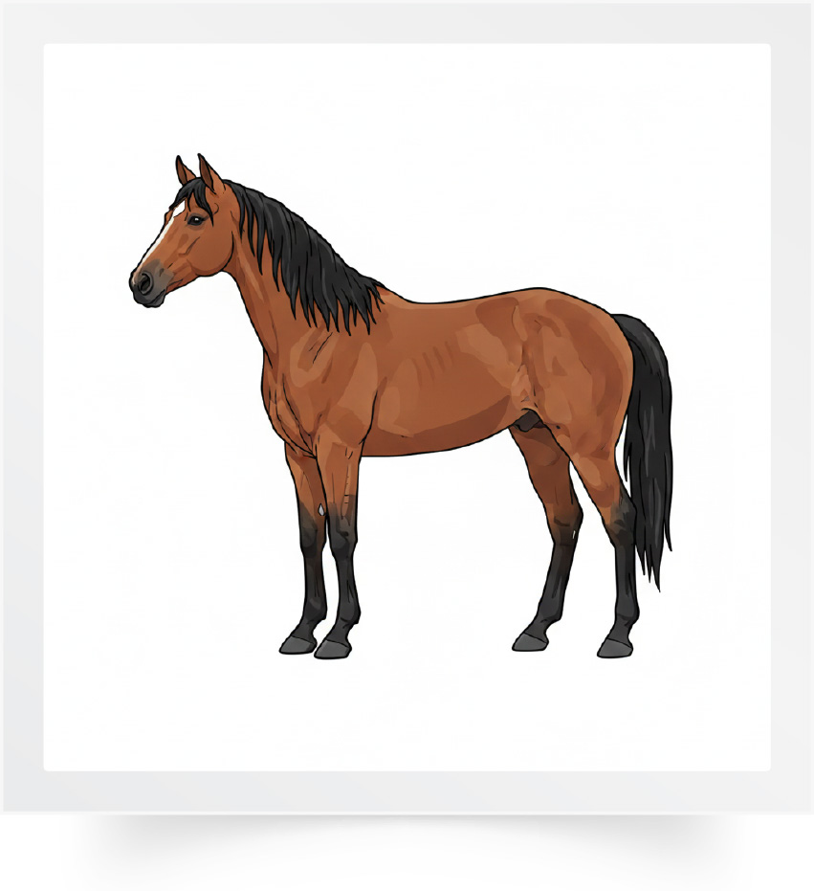
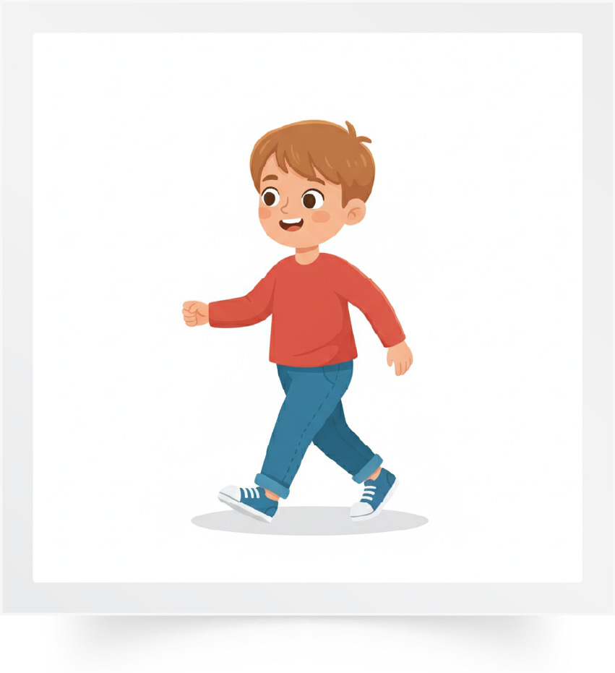
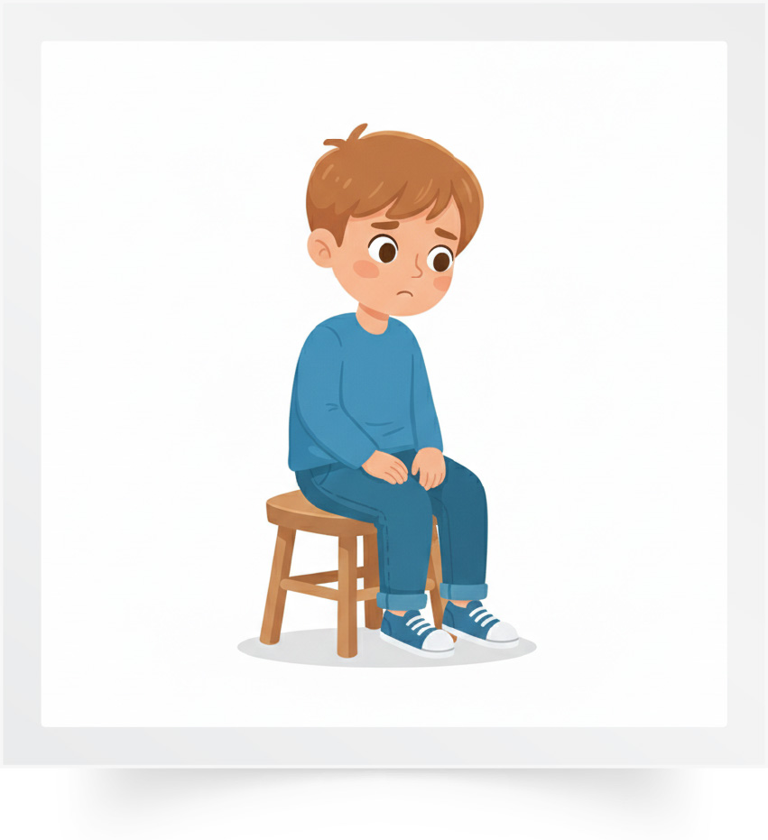
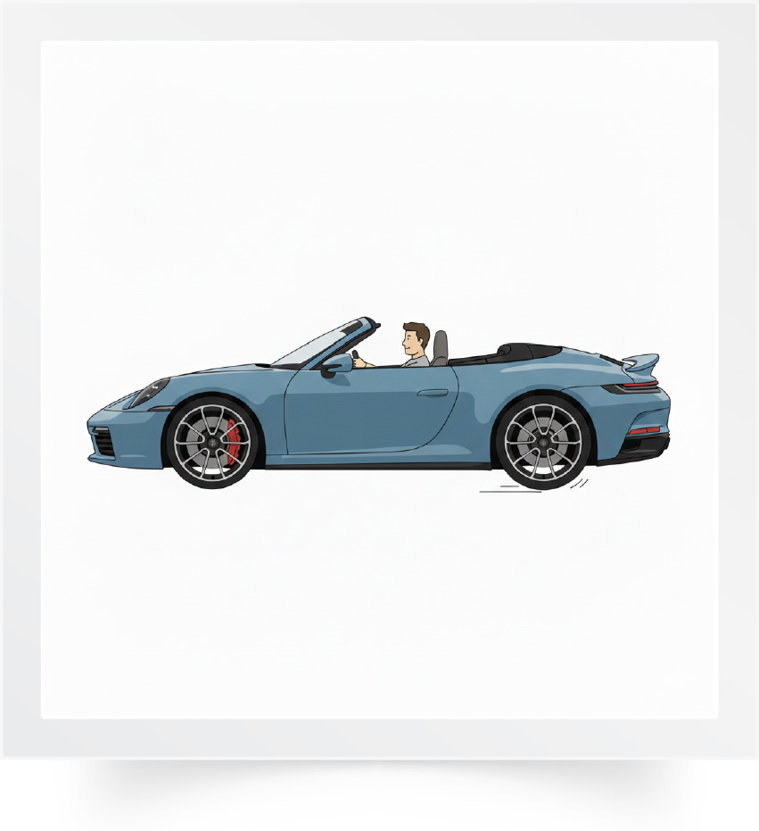
Répétons ensemble : Un taxi – Un cheval – À pied - Seul - Conduire.
Un taxi
Un cheval
À pied
Seul
Conduire

Slide 20
Observez bien. Je vais faire bouger 2 images. Qui veut expliquer la consigne en arabe ?

Slide 21
Quelles sont les deux images qui ont bougé ?

Slide 22
Les deux images qui ont bougé sont : un taxi et à pied.

Slide 23

Maintenant, on va faire de la lecture. Qui veut lire cette phrase ?
Lina va à l’école avec son frère.

Slide 24
Qui veut expliquer cette phrase dans sa langue ?
Lina va à l’école avec son frère.

Slide 25
Qui veut lire la question et y répondre ?
Avec qui Lina va à l’école ?
Lina va à l’école avec son frère.

Slide 26
La réponse est : avec son frère.
Avec qui Lina va à l’école ?
Lina va à l’école avec son frère.

Slide 27
Qui veut lire cette phrase ?
Sami va à l’école à pied.

Slide 28
Qui veut expliquer cette phrase dans sa langue ?
Sami va à l’école à pied.

Slide 29
Qui veut lire la question et y répondre ?
Comment Sami va à l’école ?
Sami va à l’école à pied.

Slide 30
La réponse est : à pied.
Comment Sami va à l’école ?
Sami va à l’école à pied.

Slide 31

Prenez vos ardoises.

Slide 32

Écrivez les mots qui manquent dans la phrase.
Sara va à l’école _________ avec _____________ .

Slide 33
Levez les ardoises. Je vais vérifier votre écriture.

Slide 34
Corrigez.
Sara va à l’école en voiture avec sa mère.

Slide 35
Écrivez les mots qui manquent dans la phrase.
Nadir va à l’école ___________ _________.

Slide 36
Levez les ardoises. Je vais vérifier votre écriture.

Slide 37
Corrigez.
Nadir va à l’école seul à pied.

Slide 38

Prenez vos cahiers.

Slide 39
Complétez cette phrase avec le moyen de transport de votre choix.
Je vais passer entre les rangs pour vérifier l’écriture.
Je vais à l’école _________________ .

Slide 40

Qui veut lire sa phrase ?
Je vais à l’école ……………… .

Slide 41
On passe à une autre phrase. Ces mots sont en désordre. Écrivez sur vos cahiers une phrase correcte à partir de ces mots.
  Nora
avec son frère
à l’école
va

Slide 42
Qui veut lire sa phrase ?
  Nora
avec son frère
à l’école
va

Slide 43
Corrigez. Je n’oublie pas la majuscule au début de la phrase et le point à la fin.
Nora va à l’école avec
son frère.

Slide 44
Complétez cette phrase avec la personne de votre choix. Je vais passer entre les rangs pour vérifier l’écriture.
Je vais à l’école avec _____________ .

Slide 45
Qui veut lire sa phrase ?
Je vais à l’école avec ________ .

Slide 46
Maintenant, c’est l’activité des questions en rafales. Je vais désigner des élèves au hasard pour répondre. Tenez-vous prêts.
?
?
?

Slide 47
Est-ce que tu as un frère ou une sœur ?
?
  Est-ce que tu as un frère
  ou une sœur ?

Slide 48
Qu’est-ce que tu fais avec tes parents ?
?
  Qu’est-ce que tu fais avec tes parents ?

Slide 49
Où sont tes parents ?
?
  Où sont tes parents ?

Slide 50
Où est ta chambre ?
?
  Où est ta chambre ?

Slide 51
Où est la chambre de tes parents ?
?
  Où est la chambre de tes parents ?

Slide 52
Comment ça va ?
?
  Comment ça va ?

Slide 53
Qu’est-ce que tu veux pour ta fête ?
?
  Qu’est-ce que tu veux pour
  ta fête?

Slide 54
Qui est-ce ce que tu veux inviter pour ton anniversaire ?
?
  Qui est-ce que tu veux inviter pour
  ton anniversaire ?

Slide 55
Qu’est-ce ce que tu fais le matin ?
?
  Qu’est-ce que tu fais le matin ?

Slide 56
À quelle heure tu te réveilles ?
?
  À quelle heure tu te réveilles ?

Slide 57
Qui est-ce ce que tu fais le soir ?
?
  Qui est-ce que tu fais le soir ?

Slide 58
À quelle heure tu sors de l’école ?
?
  À quelle heure tu sors de l’école ?

Slide 59
Comment tu vas à l’école ?
?
  Comment tu vas l’école ?

Slide 60
Avec qui tu vas à l’école ?
?
  Avec qui tu vas l’école ?

Slide 61
Plan de la séance 6
Réservé à l’enseignant (e)
Vocabulaire.
Lire des phrases.
Écrire des mots et des phrases.
Répondre à des questions en rafales.
2. Lecture offerte
Histoire : Le carnet des vacances.

Slide 62

Nous avons déjà vu l’épisode 1 de l’histoire « Le carnet des vacances ».
Qui veut nous rappeler ce qu’on a vu ? En français ou dans votre langue.

Slide 63
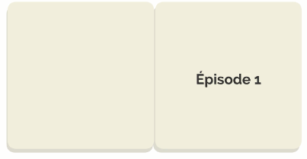
On va regarder le premier épisode une nouvelle fois. Après, on verra le deuxième épisode. Soyez attentifs.

Slide 64



Lecture de la vidéo.

Slide 65
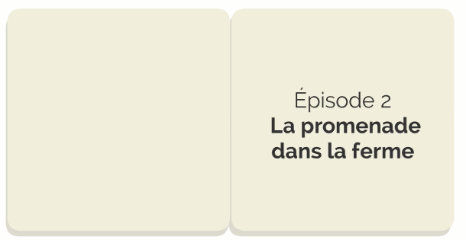
Maintenant, nous allons découvrir un nouvel épisode de l’histoire « Le carnet des vacances ». Est-ce que vous êtes prêts ? Écoutez bien.

Slide 66

Lecture de la vidéo.

Slide 67

Nous allons écouter l’histoire une deuxième fois. Soyez attentifs.

Slide 68
Lecture de la vidéo.

Slide 69
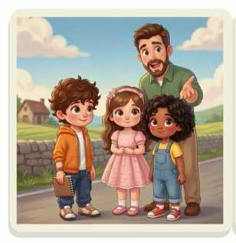
Qu’est-ce que vont visiter les enfants ?

Slide 70
Ils vont visiter la ferme du village.
Ils vont visiter la ferme du village.

Slide 71
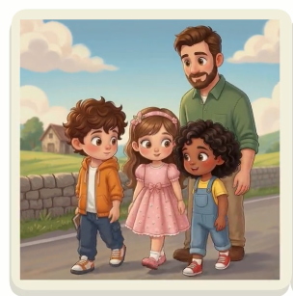
Comment ils vont visiter la ferme ?

Slide 72
Ils vont visiter la ferme à pied.
Ils vont visiter la ferme à pied.

Slide 73
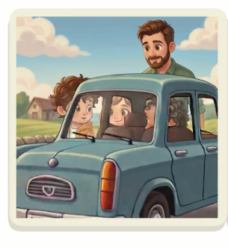
Quels véhicules ils voient sur la route ?

Slide 74
Ils voient des voitures, des bus et des motos.
Ils voient des voitures, des bus et des motos.

Slide 75
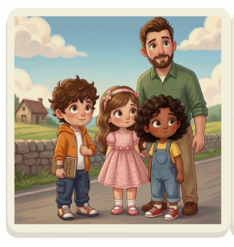
Comment oncle Karim allait à l’école quand il était petit ?

Slide 76
Il allait à l’école à pied ou en vélo.
Il allait à l’école à pied ou en vélo.

Slide 77
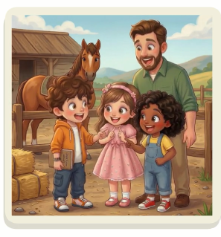
Les enfants trouvent quel animal à la ferme ?

Slide 78
Ils trouvent un cheval.
Ils trouvent un cheval.

Slide 79
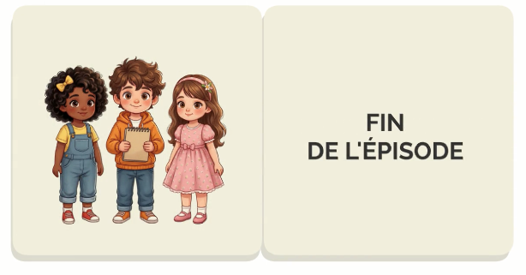
On retrouvera nos amis la semaine prochaine pour la suite de l’histoire.

Slide 80

À la maison, faites un dessin sur l’histoire « Le carnet des vacances ».

Slide 81

La séance d’aujourd’hui est terminée.

